Slide 1
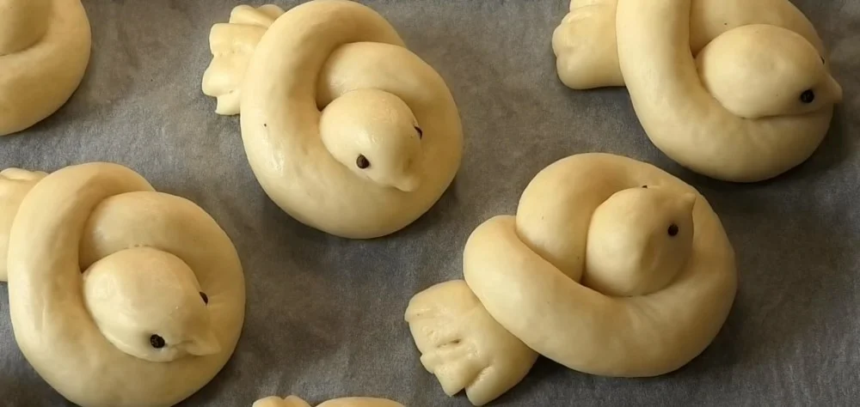
Мастер класс жаворонок из солёного теста.
«Жаворонков встречаем – весну закликаем!»
Составитела:
Аксёнова А.И.
Педагог дополнительного образования

Slide 2
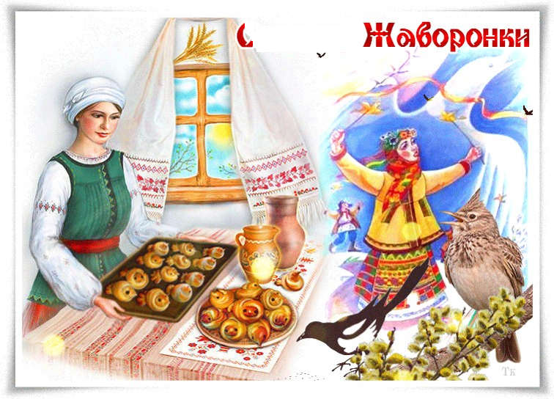
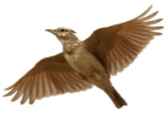
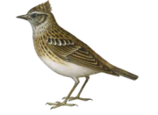
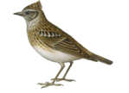
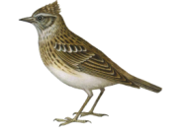
Старинный славянский праздник Жаворонки празднуют 22 марта – в день весеннего
равноденствия.
Считалось, что в этот день возвращаются на родину жаворонки, а за ними летят и другие перелетные птицы.

Slide 3
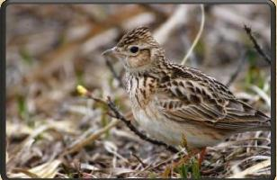
Жаворонков действительно можно считать вестниками весны: они возвращаются с зимовки одними из первых, когда в полях еще лежит снег, и даже нет насекомых, которыми можно поживиться. Так что, прилет жаворонков – это верная примета, что весна близко!

Slide 4
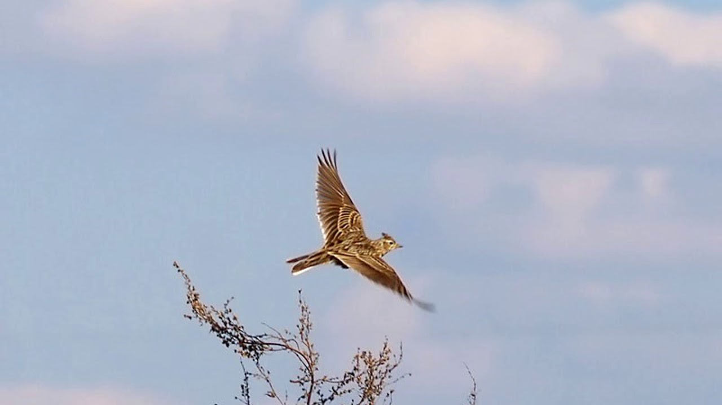
В старину прилета жаворонков ждали всей деревней, потому что именно с этого события можно было начинать пахотные работы. «Жаворонок небо пашет» говорят в народе – причина необычный полет жаворонков: птица летит вверх, а затем резко вниз.

Slide 5
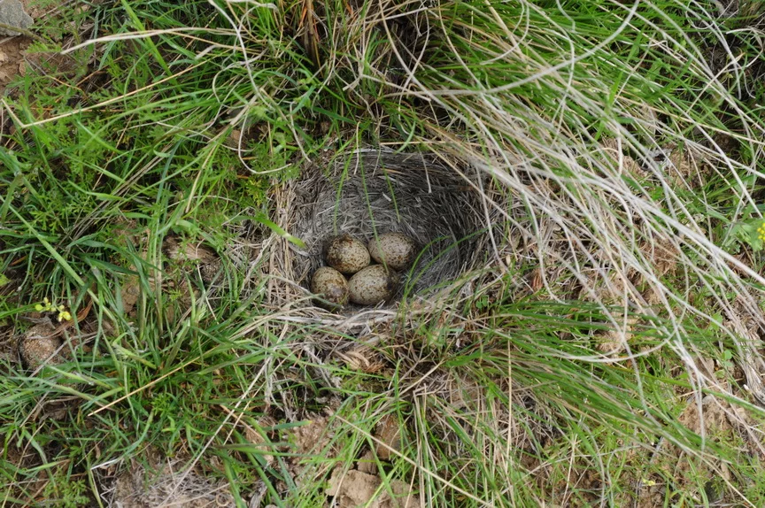
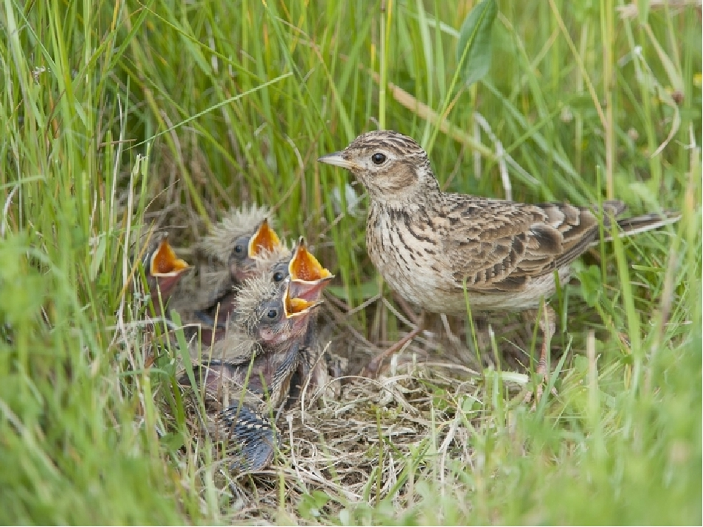
Обычно жаворонки летают стайками, перепрыгивают с проталинки на проталинку, питаются прошлогодними семенами растений. Делают гнезда прямо на земле, в ямках. Вы можете и не заметить, что прошли по полю рядом с гнездовьем жаворонка.

Slide 6
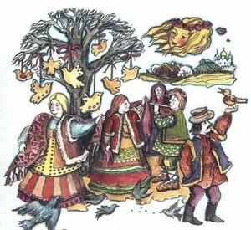
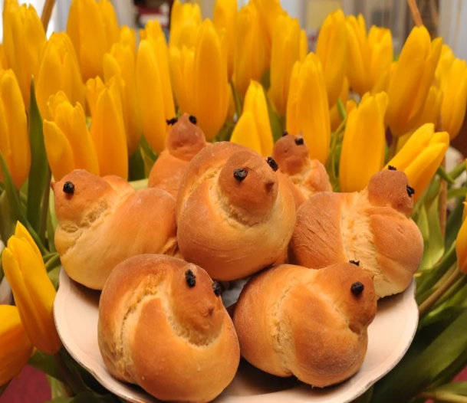
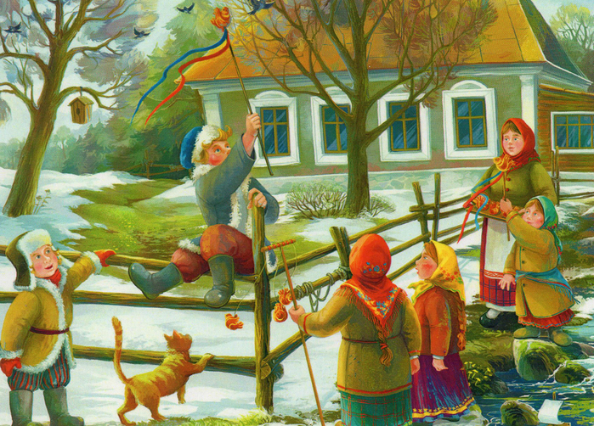
По традиции на праздник Жаворонки хозяйки вместе с детьми пекут булочки обязательно из пресного теста (потому что в эти даты проходит Великий пост) в виде птичек жаворонков. Испеченные жаворонки раздавались детям . Словами благословляли, желая крепкого здоровья и удачи «Жаворонки прилетели – на головку сели».
Дети прикрепляли выпеченных жаворонков на палки, и бегали по всей деревне, зазывая весну:
Жаворонки, прилетите, Студёну зиму унесите,
Тёплу весну принесите:Зима нам надоела,
Весь хлеб у нас поела!

Slide 7
Замесить соленое тесто.

Slide 8
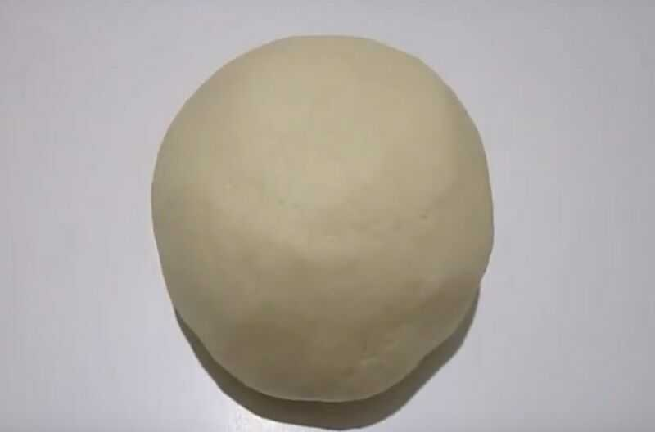
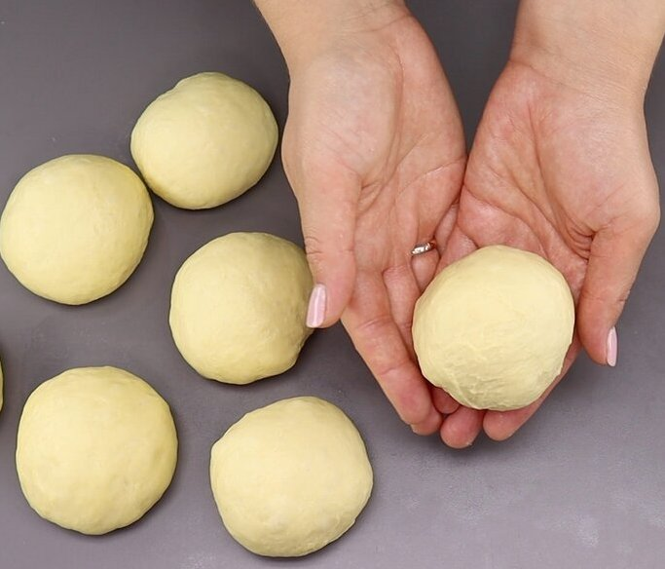
Скатать шар. Готовое тесто нужно разделить равных кусочков- колобков.

Slide 9
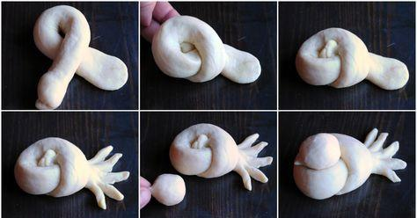
Раскатать каждый колобок в длинный тонкий жгут не менее 15 сантиметров.
Сворачиваем нашу заготовку в петельку, и продеваем в нее один краешек жгута.
Второй краешек теста нужно слегка расплющить .
4. Теперь постараемся придать нашему узелку форму птички.
Чтобы еще увеличить сходство, сделаем на «хвостике» несколько надрезов.
5. Краешек теста, который остался у нас наверху будет головкой жаворонка.
Скругляем его пальцами и вытягиваем спереди остренький клювик.
6. Осталось сделать глазки из кусочков изюминки и маленькая смешная птичка готова.

Slide 10
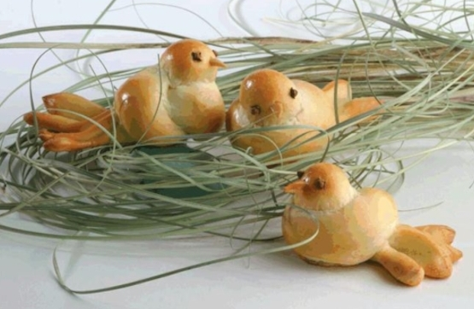
На Руси весну ждали с большим нетерпением и верили, что ускорить приход её могут птицы. Поэтому издревле существовал такой красивый обычай в другой православный праздник Благовещенье (7 апреля) отпускать птиц на волю, чтобы вместе с птицами полную свободу от зимы обретала и природа, чтобы вместе с вольной жизнью и звонким пением птиц в свои права полностью вступала весна.

Slide 11
Использованные интернет-источники:
http://aelita544.ru/post359652175/
http://fogelman.ru/wp-content/uploads/IMG_6489.jpg
http://i.mycdn.me/i?r=AzEPZsRbOZEKgBhR0XGMT1RkyDA1e0R3-SE7NPguDV6bp6aKTM5SRkZCeTgDn6uOyic
http://monastyr-uspeniya.ortox.ru/users/98/1101098/editor_files/image/DSC_0350.JPG
http://storage.onbird.ru/bird/photo/hohlatyy-zhavoronok/hohlatyy-zhavoronok%20foto%205%20%28onbird.ru%29.jpg
https://98.music.mos.ru/upload/medialibrary/6bf/img_1363_.jpg
https://avatars.mds.yandex.net/get-zen_doc/1894366/pub_5e774cc213b1b3019efe7a48_5e775783bd50810ac6e785d7/scale_1200
https://avatars.mds.yandex.net/get-zen_doc/3584238/pub_5f43cf9b5facec7c3c7849b4_5f43d0c3e9083951f6da90ef/scale_1200

